Slide 1
Примеры программ с массивами

Slide 2
События
Обычно, чтобы приложение с графическим интерфейсом что-то делало, должны происходить те или иные события, чаще всего представляющие собой воздействие человека на элементы GUI.
Можно выделить три основных типа событий: производимые мышью, нажатиями клавиш на клавиатуре, а также события, возникающие в результате изменения свойств компонентов. Нередко обрабатываются сочетания. Например, клик мышью с зажатой клавишей на клавиатуре.
События, которыми мы будем чаще всего пользоваться, относятся к первой и второй группам. У мыши – это чаще всего
MouseDown,
MouseUp и
MouseMove.

Slide 3
События. Пример - Рисунки на форме.
По нажатию левой кнопки мыши на форме ставится один рисунок, по нажатию правой кнопки – другой.
namespace Рисунок_по_щелчку_мыши
{
public partial class Form1 : Form
{
private Image Bit1, Bit2; // Два рисунка
Graphics g;
int x, y;
int w = 50, h=50;
public Form1()
{
InitializeComponent();
g = this.CreateGraphics();
Bit1 = new Bitmap("G:/Базовый проект/apple.png");
Bit2 = new Bitmap("G:/Базовый проект/заяц.png");
}
private void Form1_MouseDown(object sender,
MouseEventArgs e)
{
// Возвращает координаты мыши в момент
// события (нажатие кнопки мыши)
x = e.X;
y = e.Y;
if (e.Button==MouseButtons.Left)
// Определяет какая кнопка нажата
{
// Если левая, то первый рисунок
g.DrawImage(Bit1, x, y, w, h);
}
else
{
// Иначе – второй рисунок.
g.DrawImage(Bit2, x, y, w, h);
}
}
}
}

Slide 4
Функция проверки
Во многих игровых проектах необходимо проверять, попала ли точка чувствительности мыши в заданную область. В случае попадания в программе что-то происходит, а в случае попадания вне области – нет реакции. Такой заданной областью может быть квадрат, прямоугольник, круг или что-то еще. Рассмотрим, как проверить, попала или не попала мышь в прямоугольник со сторонами а и b.
Пример 2. Напишем функцию проверки, определяющую попадание мыши в прямоугольник со сторонами а и b.
Пусть левый верхний угол прямоугольника имеет координаты x0, y0, и стороны прямоугольника равны a и b. Пусть х и у – координаты точки чувствительности мыши. При попадании в прямоугольник должна выполняться система математических неравенств
x0 < x < x0 + a
y0 < y < y0 + b
Эта система равносильна следующей системе
(x – x0)(x – x0 – a) < 0
(y – y0)(y – y0 – b) < 0
Функция проверки имеет вид :
private bool proverka( int x, int y) // Проверяем, где кликнули
{ bool b=false;
if ((x – x0)*(x – x0 – a) < 0 && (y – y0)*(y – y0 – b) < 0)
b=true;
return b; }
(x0; y0)
(x0+a; y0+b)
Функция проверки возвращает :
true, если мышь попала в прямоугольник,
и false в противном случае

Slide 5
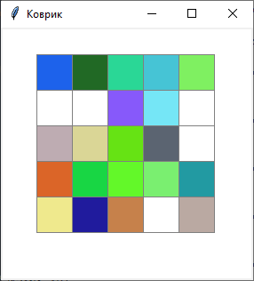
Пример. Белые клетки.
Рассмотрим подробно пример, в котором на форме нарисован разноцветный коврик. Мышью кликаем на любую клетку, и она перекрашивается в белый цвет.
Пусть разноцветный коврик будет размером 5 х 5. Зададим цвета с помощью константного массива, пусть будет всего 8 цветов:
Color[] mas_col = { Color.Teal, Color.Pink, Color.Magenta, Color.Blue,
Color.Coral,Color.LightGreen, Color.Yellow, Color.Cyan };
Пусть i – номер строки коврика, а j – номер столбца. Полезно написать функцию
Kletka для закрашивания клетки с номером i, j.
Но сначала сделаем глобальные описания.
const int x0 = 10; // Такое описание задает константу.
const int y0 = 10;
const int n = 5; // Размер массива
const int h = 40; // Размер клеточки
Random rnd = new Random();
Graphics gr;
SolidBrush br1 = new SolidBrush(Color.White);
Pen Pen1 = new Pen(Color.Black, 1); // для контура квадратика

Slide 6
Пример. Белые клетки.
public void kletka(int i, int k, Color col)
{
int x, y;
br1.Color = col;
x = x0 + k * h;
y = y0 + i * h;
gr.FillRectangle(br1, x, y, h, h); // Красим клетку
gr.DrawRectangle(Pen1, x, y, h, h);
}
public void kovrik(int x0, int y0)
{
int i, j, k;
for (i = 0; i < n; i++)
for (j = 0; j < n; j++)
{
k=rnd.Next(0, 8);
kletka(i, j, mas_col[k]);
}
}

Slide 7
Пример. Белые клетки.
В событии мыши MouseDown надо определить номер клетки, по которой кликнули, и перекрасить ее в белый цвет.
private void Form1_MouseDown(object sender, MouseEventArgs e)
{ x = e.X;
y = e.Y;
}
/*Возвращает координаты мыши в момент события (нажатие кнопки мыши). Прежде чем определить номер клетки, надо проверить, куда вы кликнули. Вы могли кликнуть вне коврика, при этом никакой реакции не должно быть. Значит, координаты х, у точки чувствительности мыши должны удовлетворять неравенствам: х0 <= x <= x0 + n*h и
у0 <= у <= у0 + n*h
Затем определим номер клетки [i, j] из формул: x = x0 + j * h;
y = y0 + i * h;
Найдем i, j по формулам: i = (y - y0) / h;
j = (x - x0) / h; */
// Проверим, кликнули ли на поле
if ((x - x0) * (x - x0 - n * h) <= 0 && (y - y0) * (y - y0 - n * h) <= 0)
{ i = (y - y0) / h;
j = (x - x0) / h;
kletka(i, j, Color.White);
}
}
В приведенном коде не использована функция проверки.

Slide 8
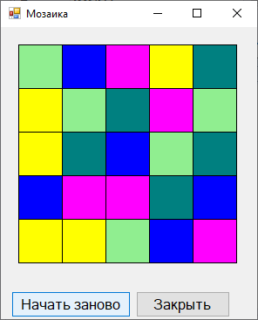
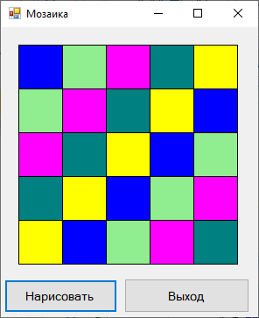
Задания.
Задание 1.«Мишень». На форме в случайном месте рисуется небольшой кружок. При нажатии на кнопку «Пуск» запускается таймер, при этом играющий должен попасть мышью в кружок заданного радиуса и произвольного цвета. Число попаданий и число выстрелов подсчитываются. Игра продолжается до 10 выстрелов.
Задание 2. «Белые клетки». Нарисуйте на форме разноцветный коврик размером 5 х 5. Мышью кликаем на любую клетку, и она перекрашивается в белый цвет. Используйте функцию проверки.
Задание 3. Мозаика. Заполните массив pole как в задаче из предыдущего занятия. Пять единиц, пять двоек, …, пять пятерок, все стоят на случайных местах (zapoln3). Задайте пять цветов по выбору, например так: Color[] mas_col = {Color.Magenta, Color.Blue, Color.LightGreen, Color.Yellow, Color.Cyan };
В соответствии с заполнением массива нарисуйте коврик.
Надо переставлять квадратики, кликая то на один, то на другой,
и менять их местами (меняться будет только цвет).
Можно собрать какой-нибудь узор, например, как на рисунке:
Задание 4. Мозаика с проверкой. Используя задание 3, сложите узор
так, чтобы каждая строка или каждый столбец (по желанию) состояли
из квадратиков одного цвета.
А программа должна проверить, верно ли сложен узор.
Для этого напишите функцию проверки, которая проверяет,
что в каждой строке (или столбце) стоят одинаковые числа.
По кнопке «Проверить» программа должна выдать сообщение,
верно ли сложен узор.

